Slide 1

Seminar in Auctions & Mechanism Design
Presentation by Ofir Yakovian
Supervised by Amos Fiat

Slide 2

היום:
חזרה על הפרק הראשון של הסמינר
  1. סוגי מכירות פומביות
  2. Characterization of Equilibrium
  3. Revenue Equivalence
מכירות פומביות לא סימטריות
עוגיות

Slide 3


Slide 4
סוגי מכירות פומביות
English or Ascending Auction
במכירה פומבית מסוג זה, מועמד למכירה פריט יחיד.
מנהל המכירה קובע מחיר התחלתי נמוך, נסמנו p. כל עוד יש שני משתתפים שמוכנים לשלם את המחיר p, הוא מעלה את p במעט.
התהליך הזה ממשיך עד שנותר רק אדם אחד שמוכן לשלם את המחיר, ואז אותו אדם זוכה בפריט ומשלם את המחיר האחרון.

Slide 5

Dominant Strategy
הגדרה:
אסטרטגיה דומיננטית , הנה אסטרטגיה שממקסמת את התועלת של כל משתתף במכירה לא משנה כיצד שאר המשתתפים ינהגו.

Slide 6

מהי אסטרטגיה דומיננטית בעבור מכירה
פומבית מסוג Ascending Auction?

Slide 7
סוגי מכירות פומביות
2. Sealed-Bid First-Price Auction
במכירה פומבית מסוג זה, שוב מועמד למכירה פריט יחיד.
המשתתפים נותנים למנהל המכירה במעטפות סגורות את הסכום אותו הם מעוניינים לשלם על הפריט.
מנהל המכירה מעניק את הפריט לסוכן ששם הכי הרבה כסף, והוא משלם את הסכום ששם.

Slide 8

מהי אסטרטגיה דומיננטית בעבור מכירה
פומבית מסוג First-Price Auction ?

Slide 9
סוגי מכירות פומביות
3. Sealed-Bid Second-Price Auction
מכרז מסוג זה מוכר גם ג-“Vickrey Auction” .
המכרז מנוהל בדיוק כמו ב- First-Price Auction, כלומר שוב יש מעטפות סגורות והפריט הולך לזה שהסכים לשלם הכי הרבה, אמנם כעת הוא ישלם את ההצעה השנייה הגבוהה ביותר.

Slide 10

מהי אסטרטגיה דומיננטית בעבור מכירה
פומבית מסוג Second-Price Auction ?

Slide 11
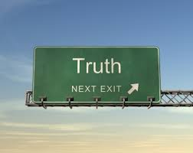
Truthful Auction
הגדרה:
מכרז הגון, הנו מכירה פומבית שבה לכל סוכן i , ולכל סט של ערכים של שאר המשתתפים, התועלת של הסוכן ה- i מגיעה למקסימום בהימור הערך האמיתי שלו לפריט vi.
מסקנה:
מכרז Second-Price Auction הנו מכרז הגון,
ואסטרטגיה דומיננטית בו היא לומר את האמת.

Slide 12
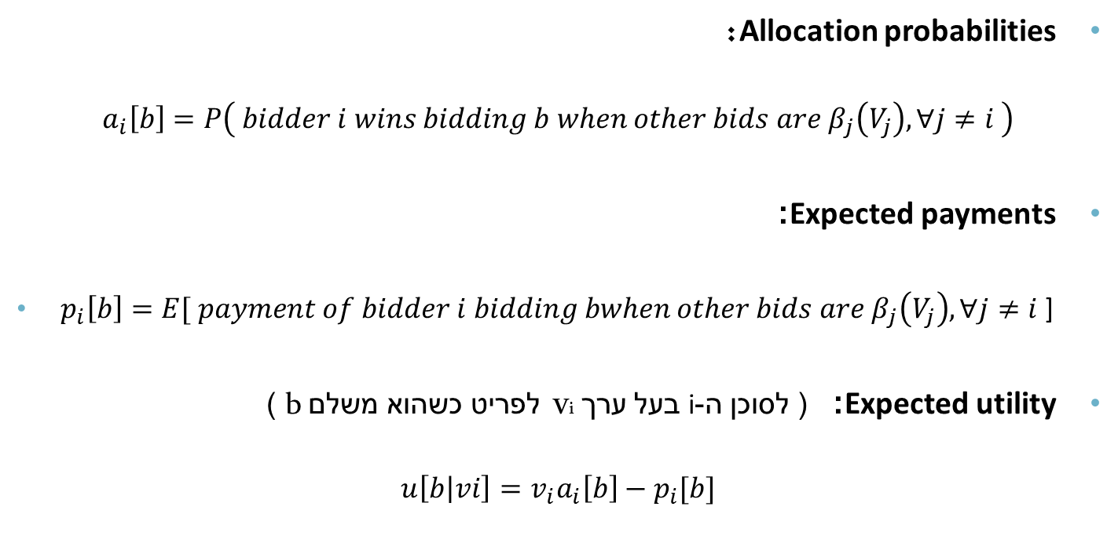
Definitions
Allocation probabilities:
$$a_{i}\left[b\right]=P\left( bidder i wins bidding b when other bids are β_{j}\left(V_{j}\right), ∀j≠i \right)$$
Expected payments:
$p_{i}\left[b\right]=E[ payment of bidder i bidding bwhen other bids are β_{j}\left(V_{j}\right), ∀j≠i$ ]
Expected utility: ( לסוכן ה-i בעל ערך vi לפריט כשהוא משלם b )
$$u\left[b | vi\right]=v_{i}a_{i}\left[b\right]−p_{i}[b]$$

Slide 13
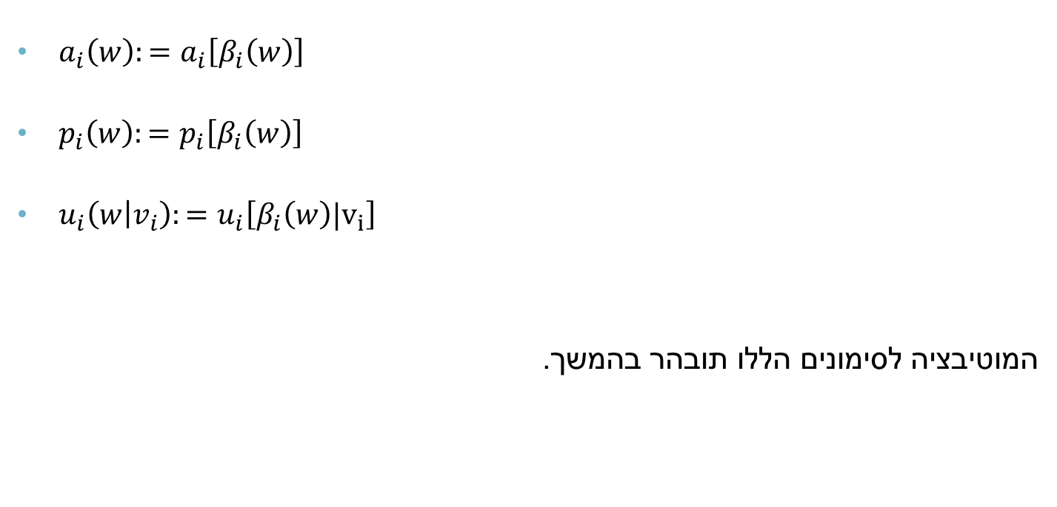
סימונים
$a_{i}\left(w\right):=a_{i}\left[β_{i}\left(w\right)\right]$
$p_{i}\left(w\right):=p_{i}\left[β_{i}\left(w\right)\right]$
$u_{i}\left(w | v_{i}\right):=u_{i}\left[β_{i}\left(w\right)|v_{i}\right]$
המוטיבציה לסימונים הללו תובהר בהמשך.

Slide 14
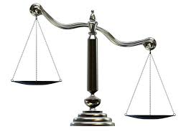
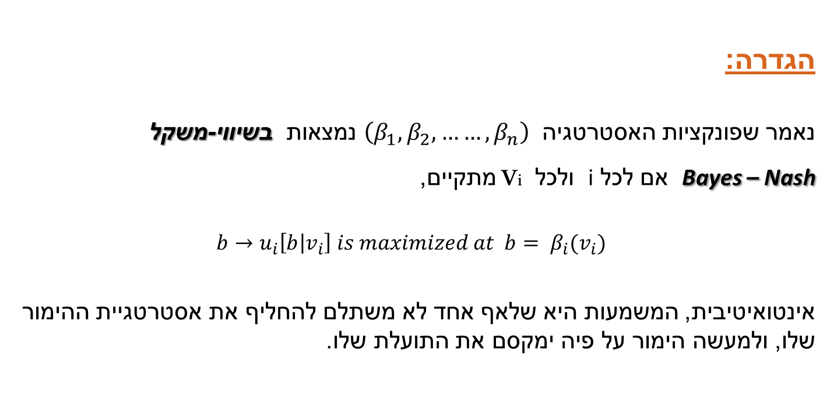
Bayes-Nash Equilibrium
הגדרה:
נאמר שפונקציות האסטרטגיה $\left(β_{1}, β_{2}, ……, β_{n}\right)$ נמצאות בשיווי-משקל
Bayes – Nash אם לכל i ולכל vi מתקיים,
$$b→u_{i}\left[b | v_{i}\right] is maximized at b= β_{i}(v_{i})$$
אינטואיטיבית, המשמעות היא שלאף אחד לא משתלם להחליף את אסטרטגיית ההימור שלו, ולמעשה הימור על פיה ימקסם את התועלת שלו.

Slide 15
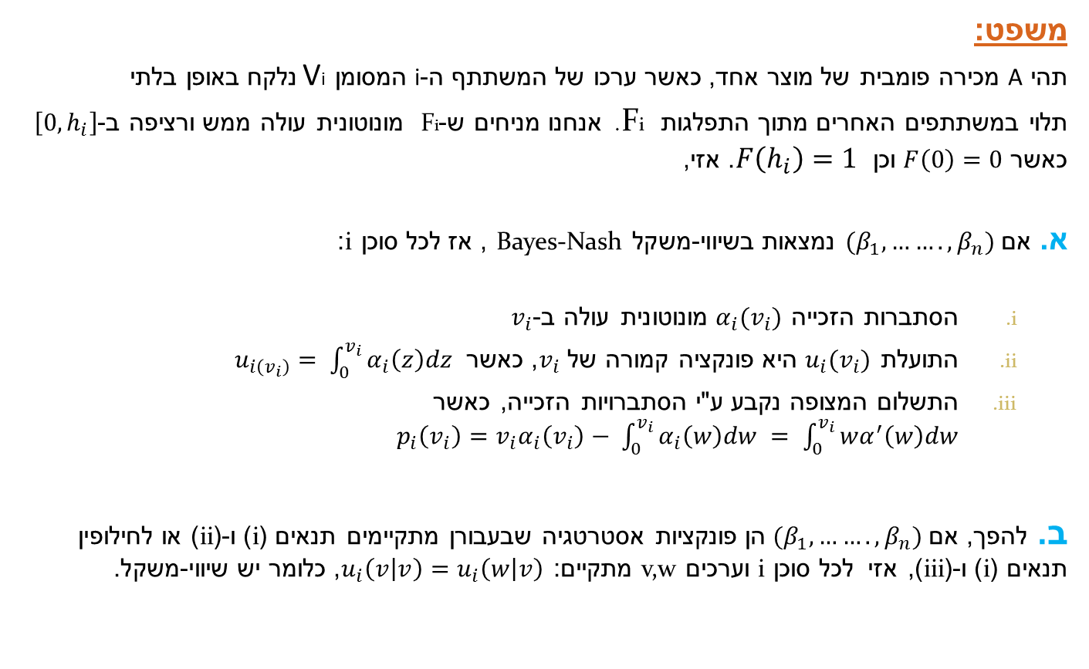
Characterization of Equilibrium
משפט:
תהי A מכירה פומבית של מוצר אחד, כאשר ערכו של המשתתף ה-i המסומן Vi נלקח באופן בלתי
תלוי במשתתפים האחרים מתוך התפלגות Fi. אנחנו מניחים ש-Fi מונוטונית עולה ממש ורציפה ב-$\left[0,h_{i}\right]$ כאשר $F\left(0\right)=0$ וכן $F\left(h_{i}\right)=1$. אזי,
א. אם $(β_{1},…….,β_{n})$ נמצאות בשיווי-משקל Bayes-Nash , אז לכל סוכן i:
  הסתברות הזכייה $α_{i}(v_{i})$ מונוטונית עולה ב-$v_{i}$
  התועלת $u_{i}(v_{i})$ היא פונקציה קמורה של $v_{i}$, כאשר $u_{i\left(v_{i}\right)}= \int_{0}^{v_{i}}{α_{i}\left(z\right)dz}$
  התשלום המצופה נקבע ע"י הסתברויות הזכייה, כאשר $p_{i}\left(v_{i}\right)=v_{i}α_{i}\left(v_{i}\right)− \int_{0}^{v_{i}}{α_{i}\left(w\right)dw }= \int_{0}^{v_{i}}{wα^{′}\left(w\right)dw}$
ב. להפך, אם $(β_{1},…….,β_{n})$ הן פונקציות אסטרטגיה שבעבורן מתקיימים תנאים (i) ו-(ii) או לחילופין תנאים (i) ו-(iii), אזי לכל סוכן i וערכים v,w מתקיים: $u_{i}\left(v | v\right)=u_{i}\left(w | v\right)$, כלומר יש שיווי-משקל.

Slide 16
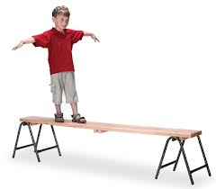
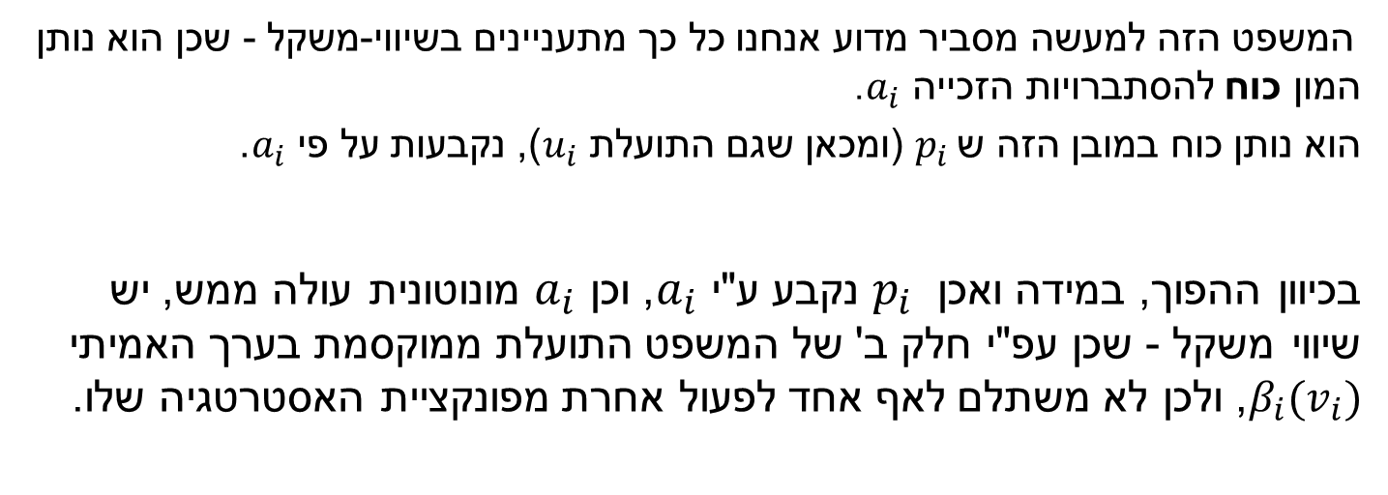
המשפט הזה למעשה מסביר מדוע אנחנו כל כך מתעניינים בשיווי-משקל - שכן הוא נותן המון כוח להסתברויות הזכייה $a_{i}$.
הוא נותן כוח במובן הזה ש$p_{i}$ (ומכאן שגם התועלת $u_{i}$), נקבעות על פי $a_{i}$.
בכיוון ההפוך, במידה ואכן $p_{i}$ נקבע ע"י $a_{i}$, וכן $a_{i}$ מונוטונית עולה ממש, יש שיווי משקל - שכן עפ"י חלק ב' של המשפט התועלת ממוקסמת בערך האמיתי $β_{i}(v_{i})$, ולכן לא משתלם לאף אחד לפעול אחרת מפונקציית האסטרטגיה שלו.

Slide 17

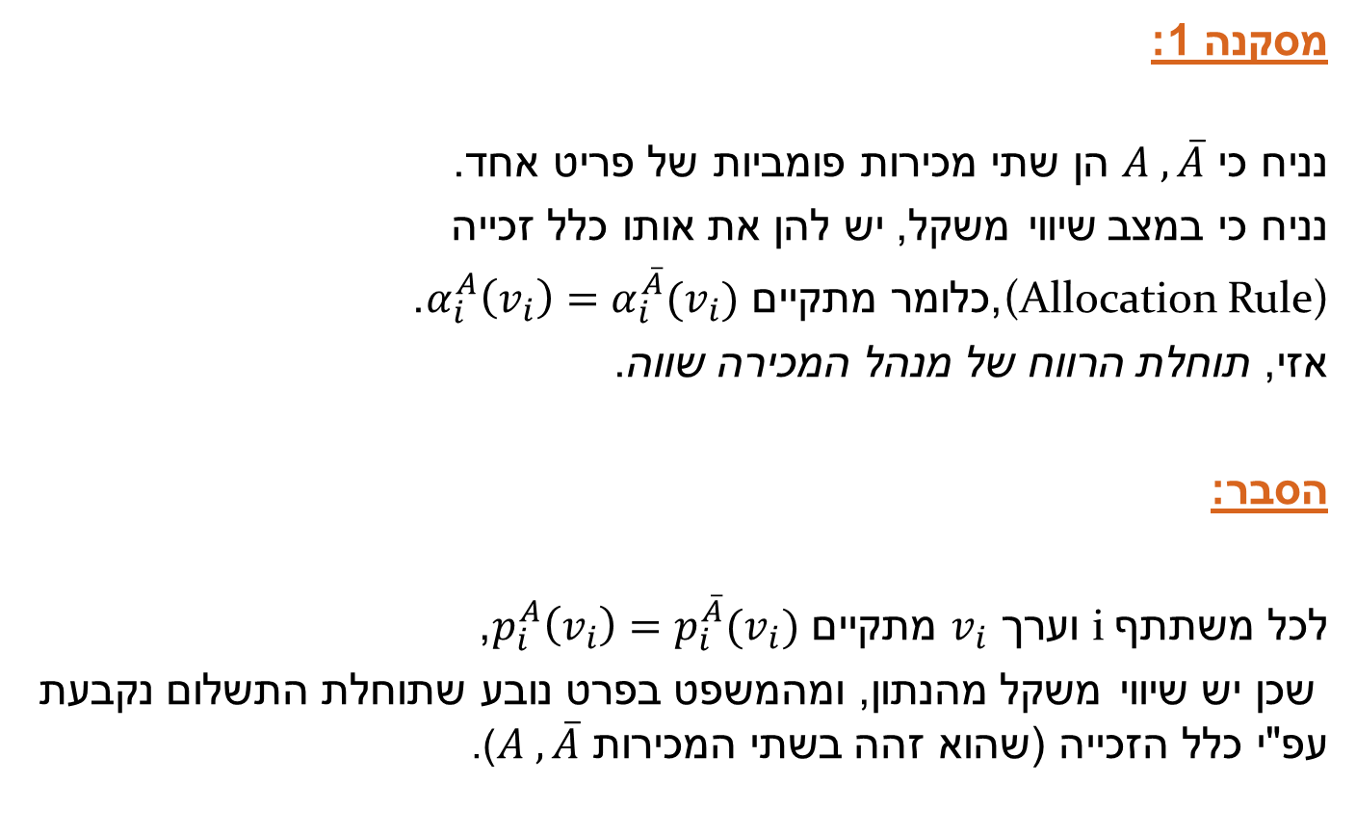
Corollary 1 - Revenue Equivalence
מסקנה 1:
נניח כי $A , \overline{A}$ הן שתי מכירות פומביות של פריט אחד.
נניח כי במצב שיווי משקל, יש להן את אותו כלל זכייה
(Allocation Rule),כלומר מתקיים $α_{i}^{A}\left(v_{i}\right)=α_{i}^{\overline{A}}(v_{i})$.
אזי, תוחלת הרווח של מנהל המכירה שווה.
הסבר:
לכל משתתף i וערך $v_{i}$ מתקיים $p_{i}^{A}\left(v_{i}\right)=p_{i}^{\overline{A}}(v_{i})$,
שכן יש שיווי משקל מהנתון, ומהמשפט בפרט נובע שתוחלת התשלום נקבעת עפ"י כלל הזכייה (שהוא זהה בשתי המכירות $A , \overline{A}$).

Slide 18
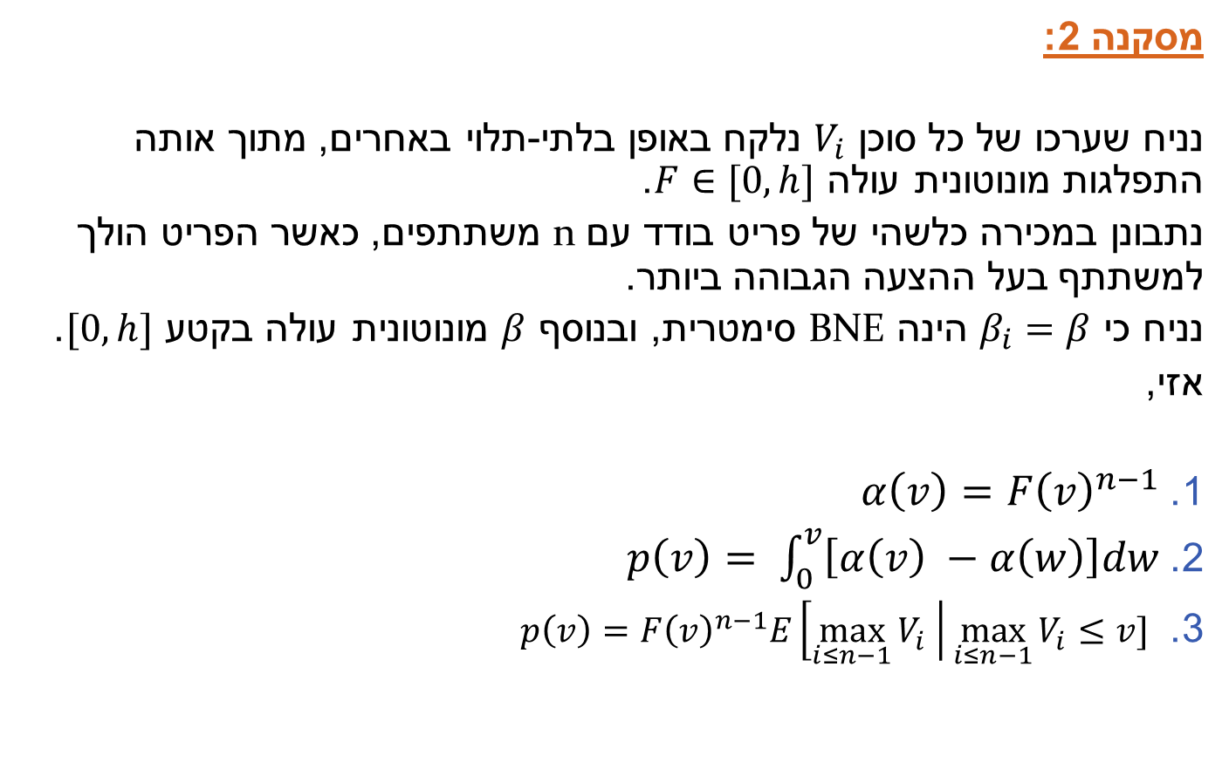
Corollary 2 – Symmetric Equilibrium
מסקנה 2:
נניח שערכו של כל סוכן $V_{i}$ נלקח באופן בלתי-תלוי באחרים, מתוך אותה התפלגות מונוטונית עולה $F∈[0,h]$.
נתבונן במכירה כלשהי של פריט בודד עם n משתתפים, כאשר הפריט הולך למשתתף בעל ההצעה הגבוהה ביותר.
נניח כי $β_{i}=β$ הינה BNE סימטרית, ובנוסף $β$ מונוטונית עולה בקטע $[0,h]$.
אזי,
1. $α\left(v\right)=F{\left(v\right)}^{n−1}$
2. $p\left(v\right)= \int_{0}^{v}{\left[α\left(v\right) −α\left(w\right)\right]dw}$
3. $p\left(v\right)=F{\left(v\right)}^{n−1}E\left[\max_{i≤n−1}{V_{i}} \right|\max_{i≤n−1}{V_{i}}≤v]$

Slide 19
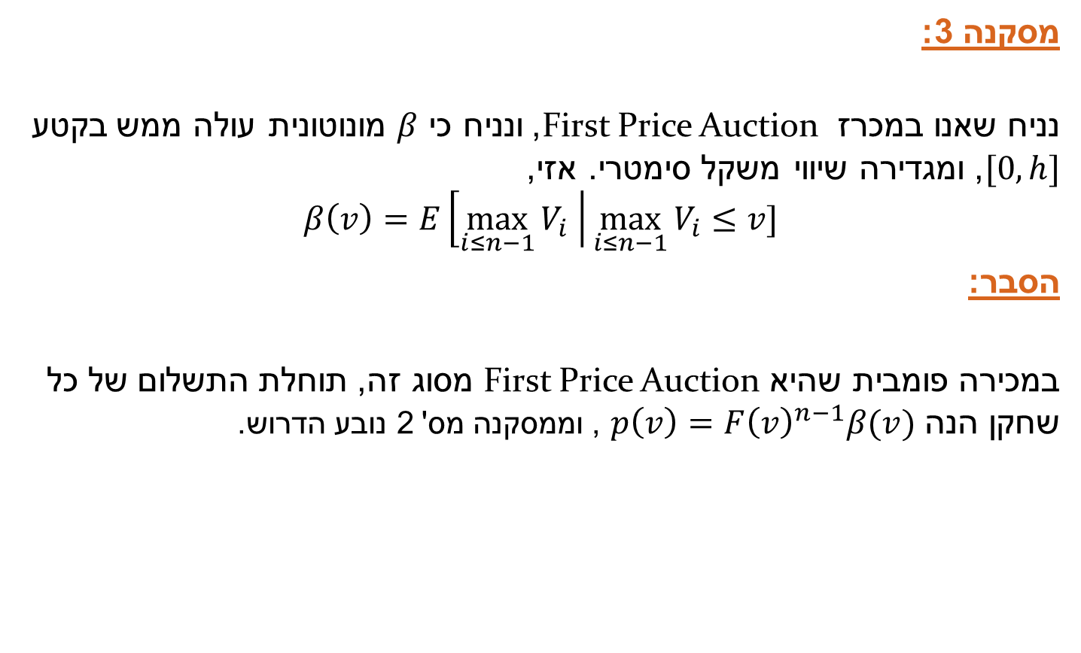
Corollary 3 – BNE in First Price Auction
מסקנה 3:
נניח שאנו במכרז First Price Auction, ונניח כי $β$ מונוטונית עולה ממש בקטע $[0,h]$, ומגדירה שיווי משקל סימטרי. אזי,
$$β\left(v\right)=E\left[\max_{i≤n−1}{V_{i}} \right|\max_{i≤n−1}{V_{i}}≤v]$$
הסבר:
במכירה פומבית שהיא First Price Auction מסוג זה, תוחלת התשלום של כל שחקן הנה $p\left(v\right)=F{\left(v\right)}^{n−1}β(v)$ , וממסקנה מס' 2 נובע הדרוש.

Slide 20
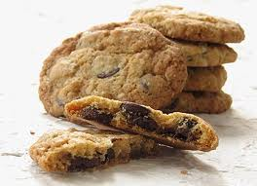
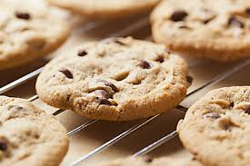
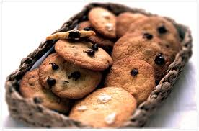
עוד לא...

Slide 21
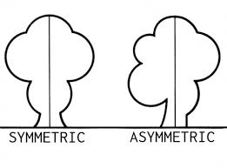
Asymmetric Bidding

Slide 22
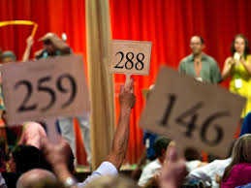
Example
עד כה, כל שיווי-משקל שדיברנו עליו היה סימטרי ונלקח באופן ב"ת מאותה ההתפלגות. טבעי לשאול, האם זהו תמיד המצב?
כלומר, האם כל שיווי משקל שנלקח מערכים ב"ת ומאותה ההתפלגות הנו שיווי-משקל סימטרי?
כפי שנראה מיד, התשובה תלויה בסוג המכירה הפומבית.
למשל, נתבונן ב-Sotheby’s style English Auction : זוהי מכירה פומבית שבה בכל רגע נתון יש מחיר (שמאותחל להיות 0), וכל סוכן יכול לבחור להעלות מעליו. המכירה נגמרת כאשר אף אחד לא מוכן להעלות את המחיר יותר, ובמקרה זה מנצח במכירה מי שתבע את המחיר הגבוה ביותר, משלם אותו, ולוקח את הפריט.

Slide 23
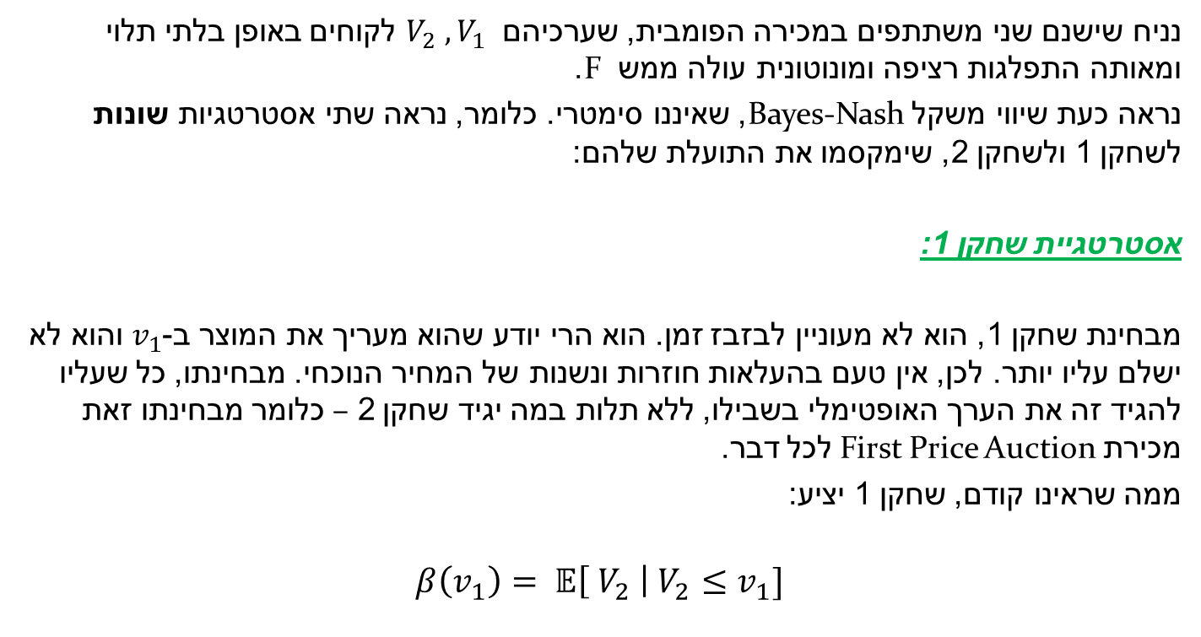
Example, Cont.
נניח שישנם שני משתתפים במכירה הפומבית, שערכיהם ${,V}_{1}$ $V_{2}$ לקוחים באופן בלתי תלוי ומאותה התפלגות רציפה ומונוטונית עולה ממש F.
נראה כעת שיווי משקל Bayes-Nash, שאיננו סימטרי. כלומר, נראה שתי אסטרטגיות שונות לשחקן 1 ולשחקן 2, שימקסמו את התועלת שלהם:
אסטרטגיית שחקן 1:
מבחינת שחקן 1, הוא לא מעוניין לבזבז זמן. הוא הרי יודע שהוא מעריך את המוצר ב-$v_{1}$ והוא לא ישלם עליו יותר. לכן, אין טעם בהעלאות חוזרות ונשנות של המחיר הנוכחי. מבחינתו, כל שעליו להגיד זה את הערך האופטימלי בשבילו, ללא תלות במה יגיד שחקן 2 – כלומר מבחינתו זאת מכירת First Price Auction לכל דבר.
ממה שראינו קודם, שחקן 1 יציע:
$$β\left(v_{1}\right)= 𝔼\left[ V_{2} \right| V_{2}≤v_{1}]$$

Slide 24
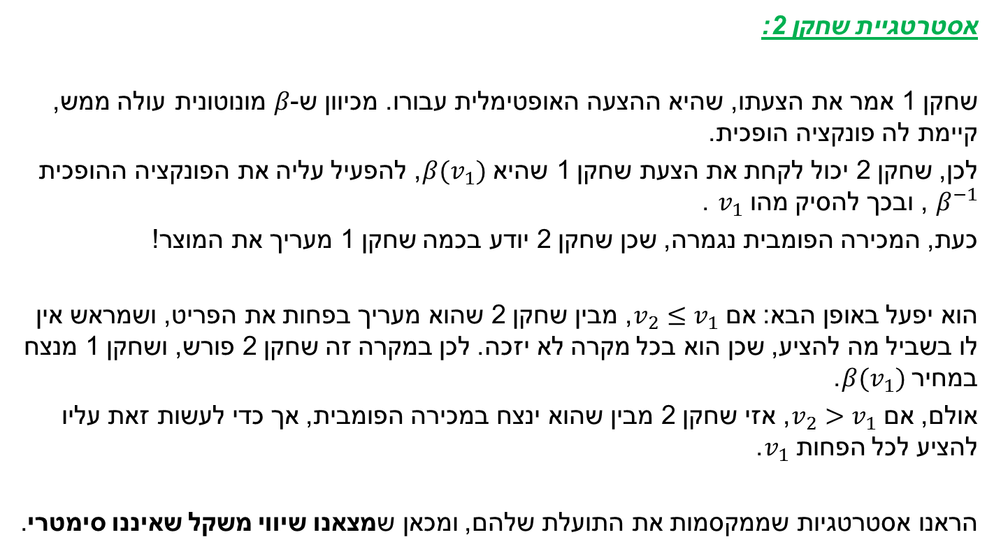
Example, Cont.
אסטרטגיית שחקן 2:
שחקן 1 אמר את הצעתו, שהיא ההצעה האופטימלית עבורו. מכיוון ש-$β$ מונוטונית עולה ממש, קיימת לה פונקציה הופכית.
לכן, שחקן 2 יכול לקחת את הצעת שחקן 1 שהיא $β(v_{1})$, להפעיל עליה את הפונקציה ההופכית $β^{−1}$ , ובכך להסיק מהו $v_{1}$ .
כעת, המכירה הפומבית נגמרה, שכן שחקן 2 יודע בכמה שחקן 1 מעריך את המוצר!
הוא יפעל באופן הבא: אם $v_{2}≤v_{1}$, מבין שחקן 2 שהוא מעריך בפחות את הפריט, ושמראש אין לו בשביל מה להציע, שכן הוא בכל מקרה לא יזכה. לכן במקרה זה שחקן 2 פורש, ושחקן 1 מנצח במחיר $β(v_{1})$.
אולם, אם $v_{2}>v_{1}$, אזי שחקן 2 מבין שהוא ינצח במכירה הפומבית, אך כדי לעשות זאת עליו להציע לכל הפחות $v_{1}$.
הראנו אסטרטגיות שממקסמות את התועלת שלהם, ומכאן שמצאנו שיווי משקל שאיננו סימטרי.

Slide 25
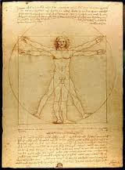
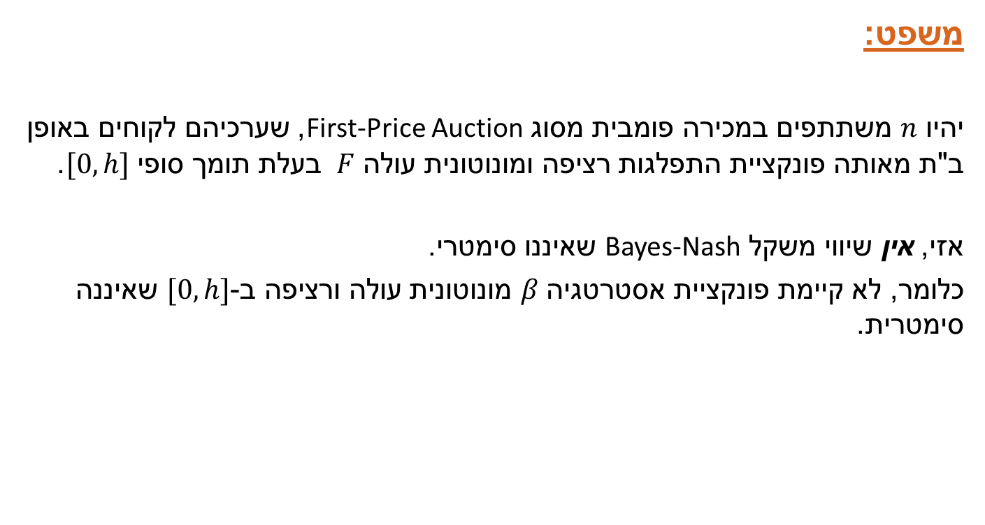
Symmetry in First-Price Auction
משפט:
יהיו $n$ משתתפים במכירה פומבית מסוג First-Price Auction, שערכיהם לקוחים באופן ב"ת מאותה פונקציית התפלגות רציפה ומונוטונית עולה $F$ בעלת תומך סופי $[0,h]$.
אזי, אין שיווי משקל Bayes-Nash שאיננו סימטרי.
כלומר, לא קיימת פונקציית אסטרטגיה $β$ מונוטונית עולה ורציפה ב-$[0,h]$ שאיננה סימטרית.

Slide 26
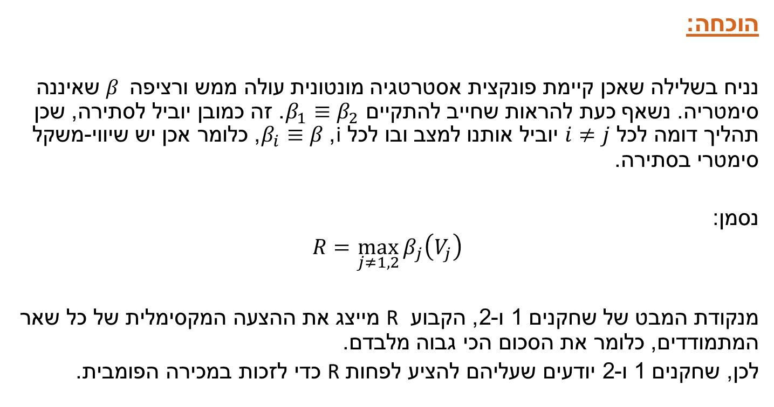
Proof
הוכחה:
נניח בשלילה שאכן קיימת פונקצית אסטרטגיה מונטונית עולה ממש ורציפה $β$ שאיננה סימטריה. נשאף כעת להראות שחייב להתקיים $β_{1}≡β_{2}$. זה כמובן יוביל לסתירה, שכן תהליך דומה לכל $i≠j$ יוביל אותנו למצב ובו לכל i, $β_{i}≡β$, כלומר אכן יש שיווי-משקל סימטרי בסתירה.
נסמן:
$$R=\max_{j≠1,2}{β_{j}\left(V_{j}\right)}$$
מנקודת המבט של שחקנים 1 ו-2, הקבוע R מייצג את ההצעה המקסימלית של כל שאר המתמודדים, כלומר את הסכום הכי גבוה מלבדם.
לכן, שחקנים 1 ו-2 יודעים שעליהם להציע לפחות R כדי לזכות במכירה הפומבית.

Slide 27
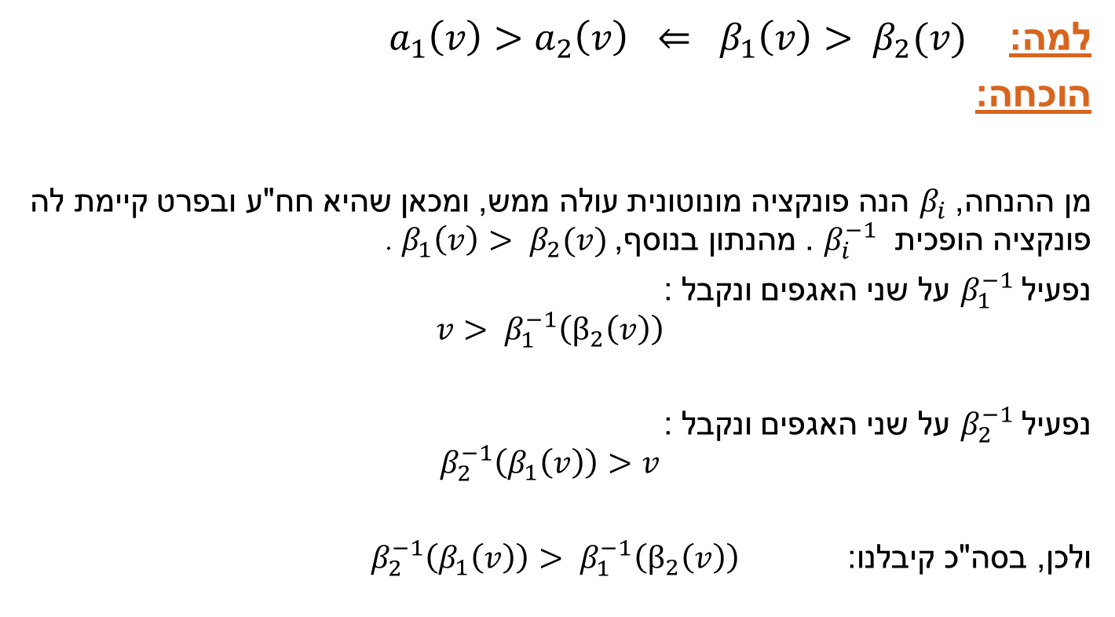
Lemma 1
למה: $β_{1}\left(v\right)> β_{2}(v)$ $a_{1}\left(v\right)>a_{2}\left(v\right) ⇐$
הוכחה:
מן ההנחה, $β_{i}$ הנה פונקציה מונוטונית עולה ממש, ומכאן שהיא חח"ע ובפרט קיימת לה פונקציה הופכית $β_{i}^{−1}$ . מהנתון בנוסף, $β_{1}\left(v\right)> β_{2}(v)$ .
נפעיל $β_{1}^{−1}$ על שני האגפים ונקבל :
$$v> β_{1}^{−1}\left(β_{2}\left(v\right)\right)$$
נפעיל $β_{2}^{−1}$ על שני האגפים ונקבל :
$$β_{2}^{−1}\left(β_{1}\left(v\right)\right)>v$$
ולכן, בסה"כ קיבלנו: $β_{2}^{−1}\left(β_{1}\left(v\right)\right)> β_{1}^{−1}\left(β_{2}\left(v\right)\right)$

Slide 28
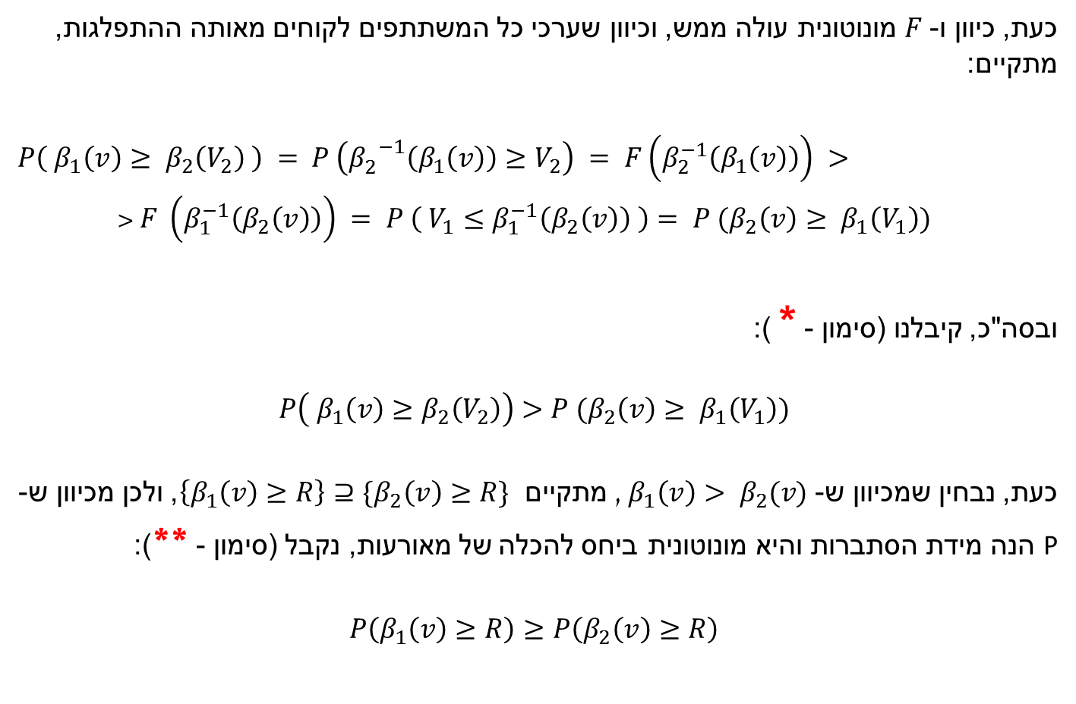
כעת, כיוון ו- $F$ מונוטונית עולה ממש, וכיוון שערכי כל המשתתפים לקוחים מאותה ההתפלגות, מתקיים:
$P\left( β_{1}\left(v\right)≥ β_{2}\left(V_{2}\right) \right) =$ $P \left({β_{2}^{}}^{−1}\left(β_{1}\left(v\right)\right)≥V_{2}\right) = F\left(β_{2}^{−1}\left(β_{1}\left(v\right)\right)\right) >$
> $F \left(β_{1}^{−1}\left(β_{2}\left(v\right)\right)\right) = P \left( V_{1}≤β_{1}^{−1}\left(β_{2}\left(v\right)\right) \right)= P (β_{2}\left(v\right)≥ β_{1}\left(V_{1}\right))$
ובסה"כ, קיבלנו (סימון - * ):
$$P\left( β_{1}\left(v\right)≥β_{2}\left(V_{2}\right)\right)>P (β_{2}\left(v\right)≥ β_{1}\left(V_{1}\right))$$
כעת, נבחין שמכיוון ש- $β_{1}\left(v\right)> β_{2}(v)$ , מתקיים $\left\{β_{1}\left(v\right)≥R\right\}⊇\{β_{2}\left(v\right)≥R\}$, ולכן מכיוון ש-P הנה מידת הסתברות והיא מונוטונית ביחס להכלה של מאורעות, נקבל (סימון - **):
$$P\left(β_{1}\left(v\right)≥R\right)≥P\left(β_{2}\left(v\right)≥R\right)$$

Slide 29
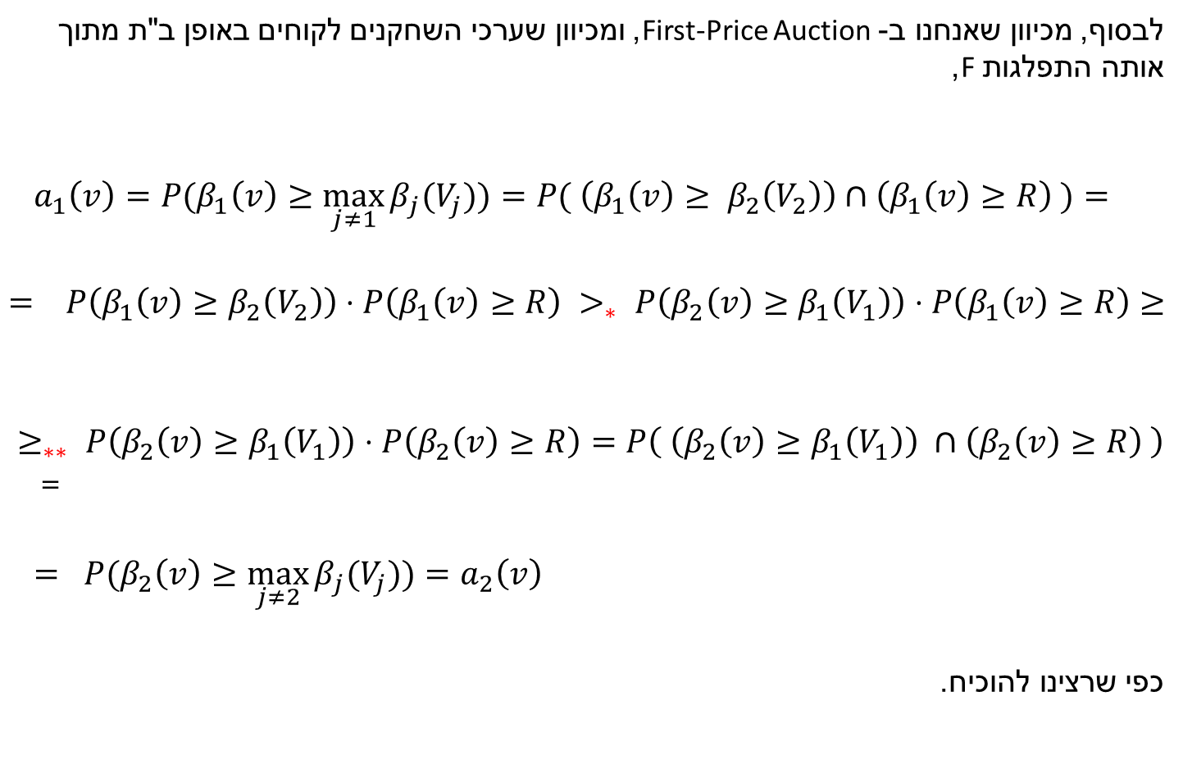
לבסוף, מכיוון שאנחנו ב- First-Price Auction, ומכיוון שערכי השחקנים לקוחים באופן ב"ת מתוך אותה התפלגות F,
$$a_{1}\left(v\right)=P(β_{1}\left(v\right)≥\max_{j≠1}{β_{j}(V_{j}))=P( \left(β_{1}\left(v\right)≥ β_{2}\left(V_{2}\right)\right)∩\left(β_{1}\left(v\right)≥R\right) )= }$$
$= P\left(β_{1}\left(v\right)≥β_{2}\left(V_{2}\right)\right)⋅P\left(β_{1}\left(v\right)≥R\right) >_{∗} P\left(β_{2}\left(v\right)≥β_{1}\left(V_{1}\right)\right)⋅P\left(β_{1}\left(v\right)≥R\right)≥$
$≥_{∗∗} P\left(β_{2}\left(v\right)≥β_{1}\left(V_{1}\right)\right)⋅P\left(β_{2}\left(v\right)≥R\right)=P\left( \left(β_{2}\left(v\right)≥β_{1}\left(V_{1}\right)\right) ∩\left(β_{2}\left(v\right)≥R\right) \right)$ =
$$= P(β_{2}\left(v\right)≥\max_{j≠2}{β_{j}(V_{j}))=a_{2}\left(v\right)}$$
כפי שרצינו להוכיח.

Slide 30
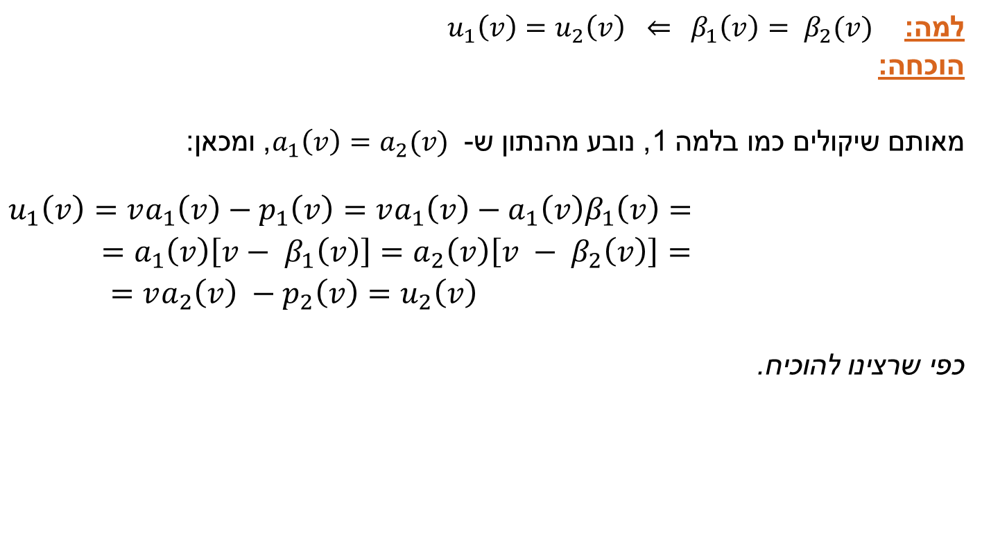
Lemma 2
למה: $β_{1}\left(v\right)= β_{2}(v)$ $u_{1}\left(v\right)=u_{2}\left(v\right) ⇐$
הוכחה:
מאותם שיקולים כמו בלמה 1, נובע מהנתון ש- $a_{1}\left(v\right)=a_{2}(v)$, ומכאן:
$$u_{1}\left(v\right)=va_{1}\left(v\right)−p_{1}\left(v\right)=va_{1}\left(v\right)−a_{1}\left(v\right)β_{1}\left(v\right)=$$
$=a_{1}\left(v\right)\left[v− β_{1}\left(v\right)\right]=a_{2}\left(v\right)\left[v − β_{2}\left(v\right)\right]=$
$=va_{2}\left(v\right) −p_{2}\left(v\right)=u_{2}\left(v\right)$
כפי שרצינו להוכיח.

Slide 31
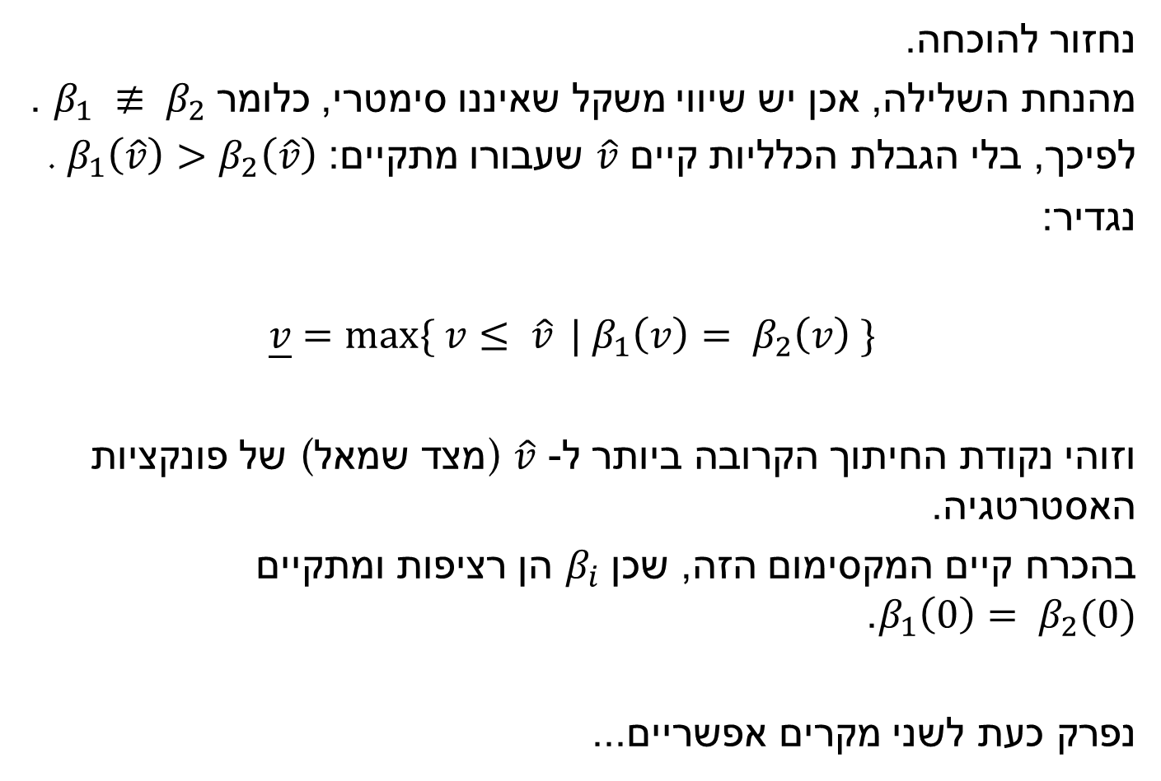
נחזור להוכחה.
מהנחת השלילה, אכן יש שיווי משקל שאיננו סימטרי, כלומר $β_{1} ≢ β_{2}$ .
לפיכך, בלי הגבלת הכלליות קיים $\hat{v}$ שעבורו מתקיים: $β_{1}\left(\hat{v}\right)>β_{2}\left(\hat{v}\right)$ .
נגדיר:
$\underline{v}$ $=\max{\{ v≤ \hat{v}} | β_{1}\left(v\right)= β_{2}\left(v\right) \}$
וזוהי נקודת החיתוך הקרובה ביותר ל- $\hat{v}$ )מצד שמאל( של פונקציות האסטרטגיה.
בהכרח קיים המקסימום הזה, שכן $β_{i}$ הן רציפות ומתקיים $β_{1}\left(0\right)= β_{2}(0)$.
נפרק כעת לשני מקרים אפשריים...

Slide 32
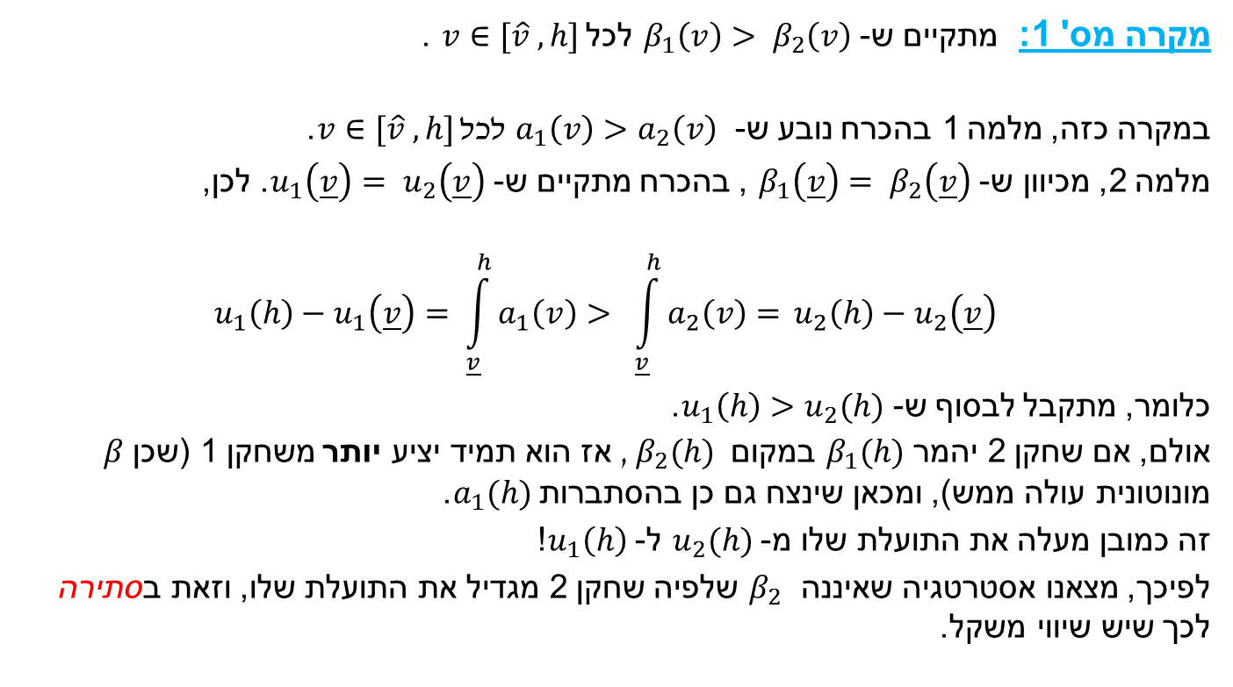
Case 1
מקרה מס' 1: מתקיים ש- $β_{1}\left(v\right)> β_{2}\left(v\right)$ לכל $v∈[\hat{v} , h]$ .
במקרה כזה, מלמה 1 בהכרח נובע ש- $a_{1}\left(v\right)>a_{2}\left(v\right)$ לכל $v∈[\hat{v} , h]$.
מלמה 2, מכיוון ש- $β_{1}\left(\underline{v}\right)= β_{2}\left(\underline{v}\right)$ , בהכרח מתקיים ש- $u_{1}\left(\underline{v}\right)= u_{2}\left(\underline{v}\right)$. לכן,
$$u_{1}\left(h\right)−u_{1}\left(\underline{v}\right)= \int_{\underline{v}}^{h}{a_{1}\left(v\right)> \int_{\underline{v}}^{h}{a_{2}\left(v\right)= }}u_{2}\left(h\right)−u_{2}\left(\underline{v}\right)$$
כלומר, מתקבל לבסוף ש- $u_{1}\left(h\right)>u_{2}(h)$.
אולם, אם שחקן 2 יהמר $β_{1}(h)$ במקום $β_{2}(h)$ , אז הוא תמיד יציע יותר משחקן 1 (שכן $β$ מונוטונית עולה ממש), ומכאן שינצח גם כן בהסתברות $a_{1}(h)$.
זה כמובן מעלה את התועלת שלו מ- $u_{2}(h)$ ל- $u_{1}\left(h\right)$!
לפיכך, מצאנו אסטרטגיה שאיננה $β_{2}$ שלפיה שחקן 2 מגדיל את התועלת שלו, וזאת בסתירה לכך שיש שיווי משקל.

Slide 33
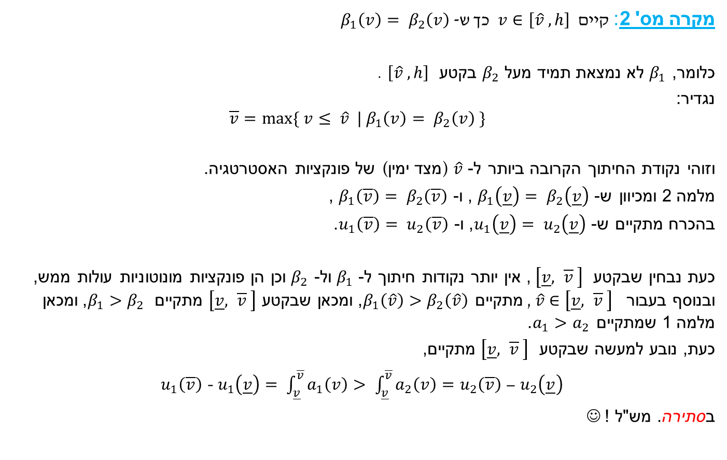
Case 2
מקרה מס' 2: קיים $v∈\left[\hat{v} , h\right]$ כך ש- $β_{1}\left(v\right)= β_{2}\left(v\right)$
כלומר, $β_{1}$ לא נמצאת תמיד מעל $β_{2}$ בקטע $\left[\hat{v} , h\right]$ .
נגדיר:
$$\overline{v}=\max{\{ v≤ \hat{v}} | β_{1}\left(v\right)= β_{2}\left(v\right) \}$$
וזוהי נקודת החיתוך הקרובה ביותר ל- $\hat{v}$ )מצד ימין( של פונקציות האסטרטגיה.
מלמה 2 ומכיוון ש- $β_{1}\left(\underline{v}\right)= β_{2}\left(\underline{v}\right)$ , ו- $β_{1}\left(\overline{v}\right)= β_{2}\left(\overline{v}\right)$ ,
בהכרח מתקיים ש- $u_{1}\left(\underline{v}\right)= u_{2}\left(\underline{v}\right)$, ו- $u_{1}\left(\overline{v}\right)= u_{2}\left(\overline{v}\right)$.
כעת נבחין שבקטע $\left[\underline{v}, \overline{v} \right]$ , אין יותר נקודות חיתוך ל- $β_{1}$ ול- $β_{2}$ וכן הן פונקציות מונוטוניות עולות ממש, ובנוסף בעבור $\left[\underline{v}, \overline{v} \right]$ $∈$ $\hat{v}$ , מתקיים $β_{1}\left(\hat{v}\right)>β_{2}\left(\hat{v}\right)$, ומכאן שבקטע $\left[\underline{v}, \overline{v} \right]$ מתקיים $β_{1}>β_{2}$, ומכאן מלמה 1 שמתקיים $a_{1}>a_{2}$.
כעת, נובע למעשה שבקטע $\left[\underline{v}, \overline{v} \right]$ מתקיים,
$u_{1}\left(\overline{v}\right)$ - $u_{1}\left(\underline{v}\right)$ $= \int_{\underline{v}}^{\overline{v}}{a_{1}\left(v\right)}> \int_{\underline{v}}^{\overline{v}}{a_{2}\left(v\right)}=u_{2}\left(\overline{v}\right)\text{ − }u_{2}\left(\underline{v}\right)$
בסתירה. מש"ל ! ☺

Slide 34
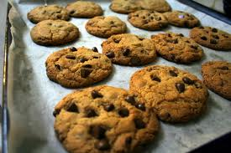
סוף !

